Slide 1



Otoño 2016/Tema: Edifiquemos nuestras vidas sobre las promesas de Dios
Sesión 6: Dios promete un nuevo hogar
9 de octubre de 2016
(Apocalipsis 21:1-8)
Iglesia Bíblica Bautista de Aguadilla
Estudios Bíblicos Lifeway ®

Slide 2
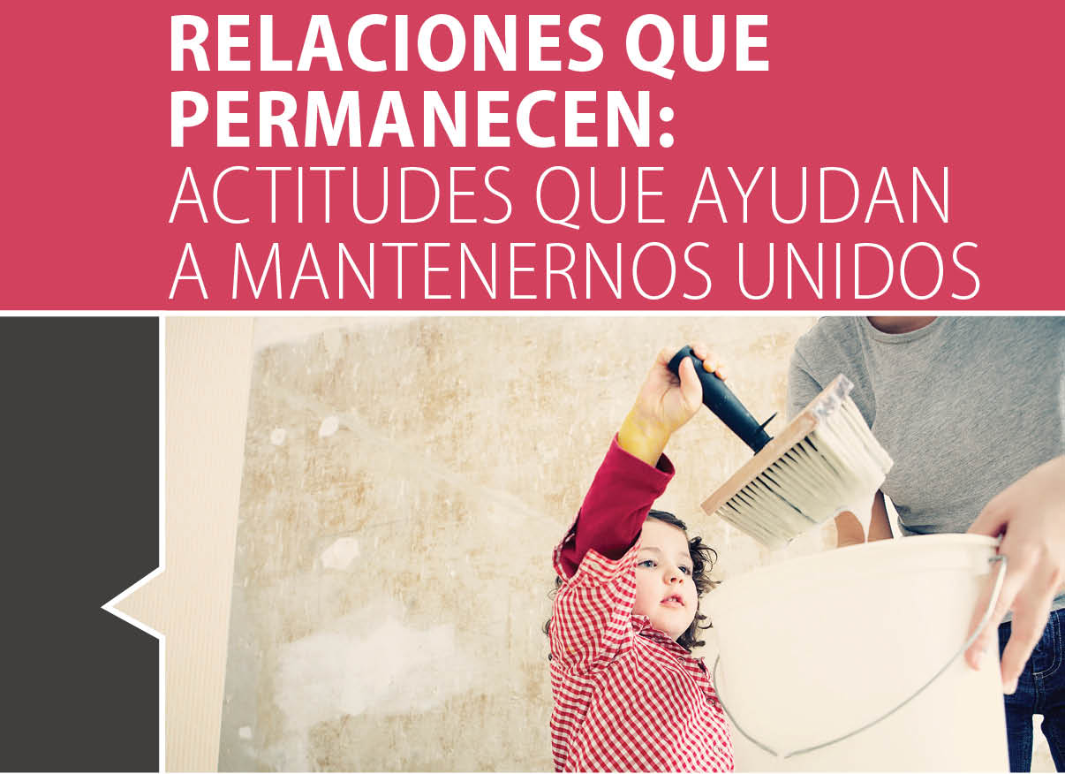
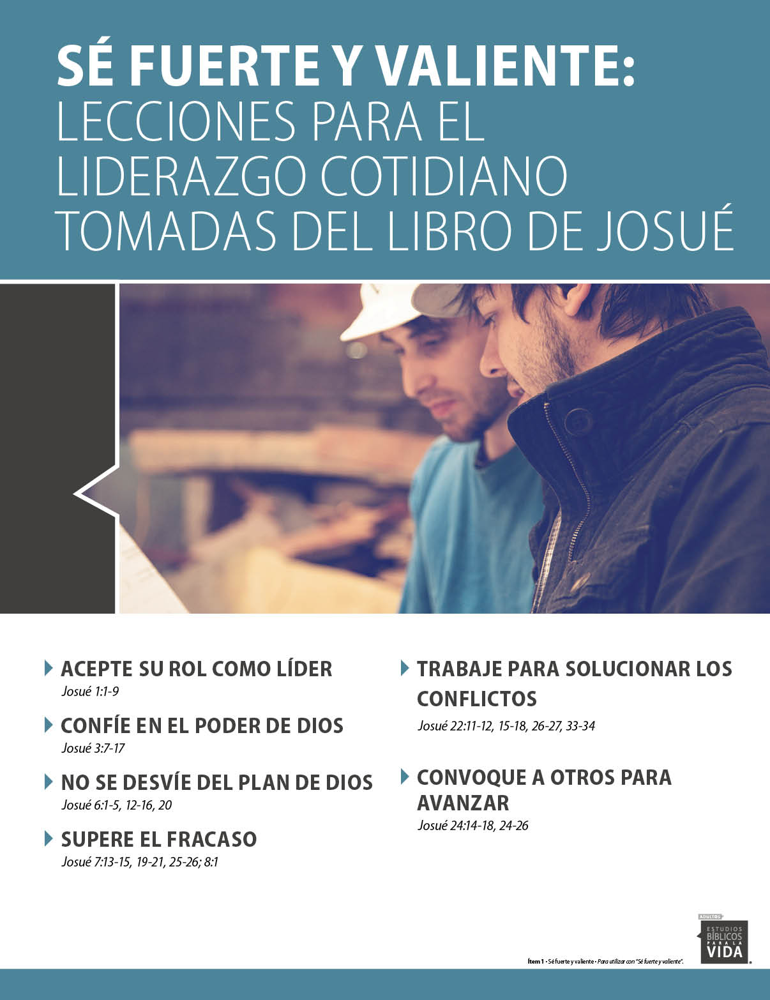

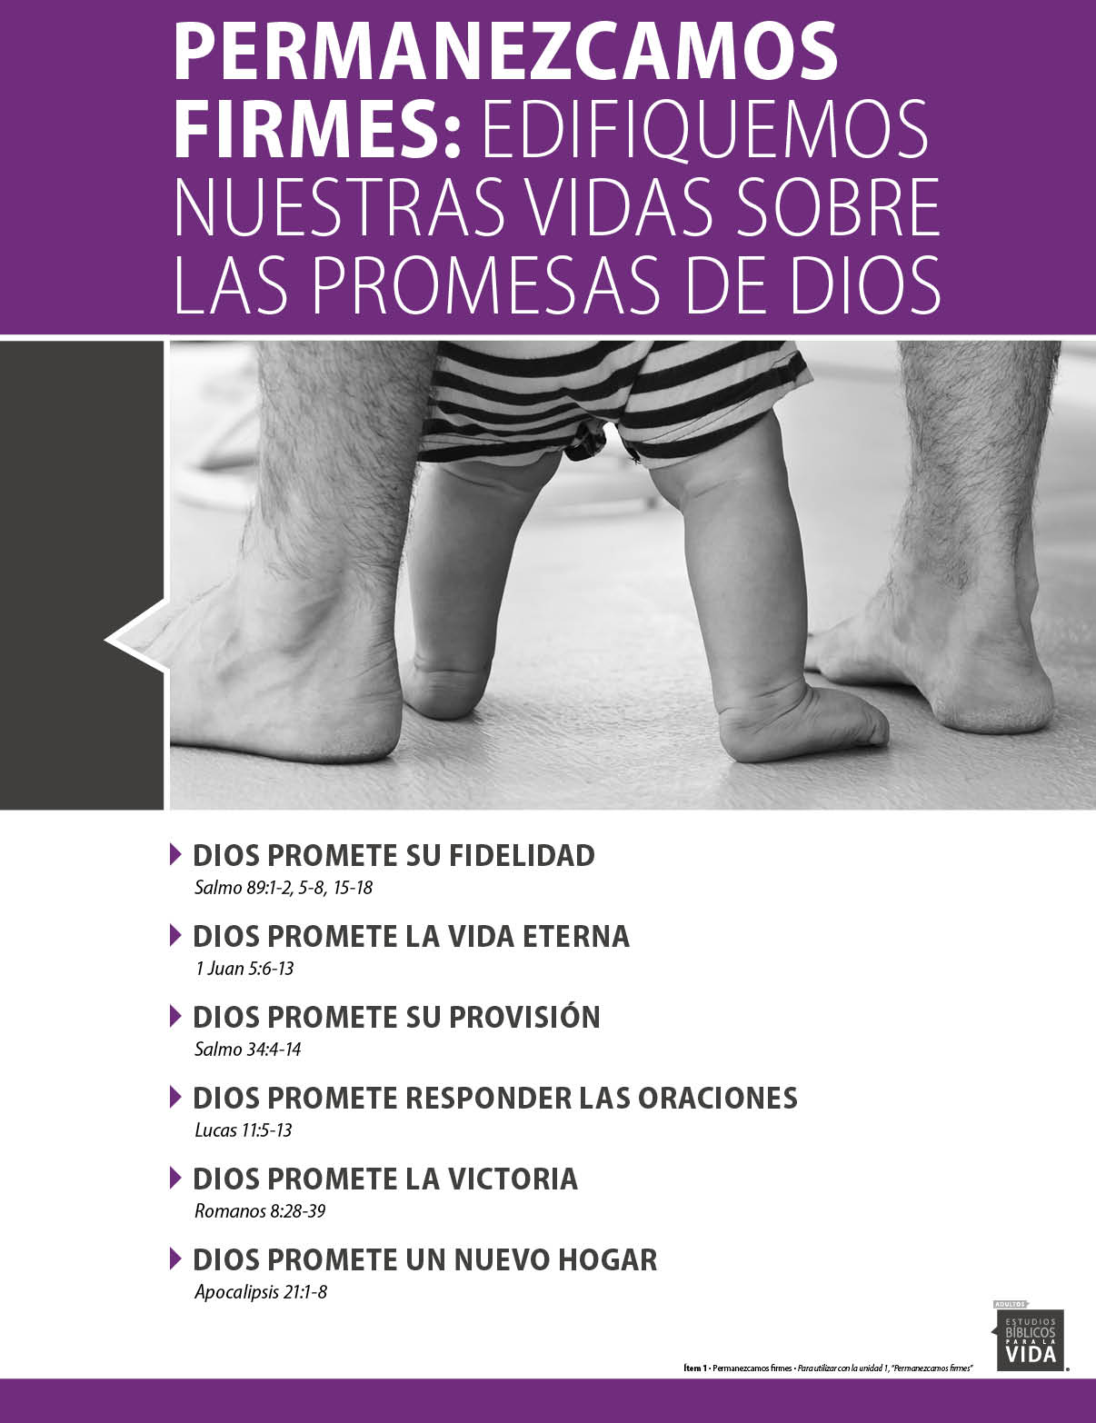
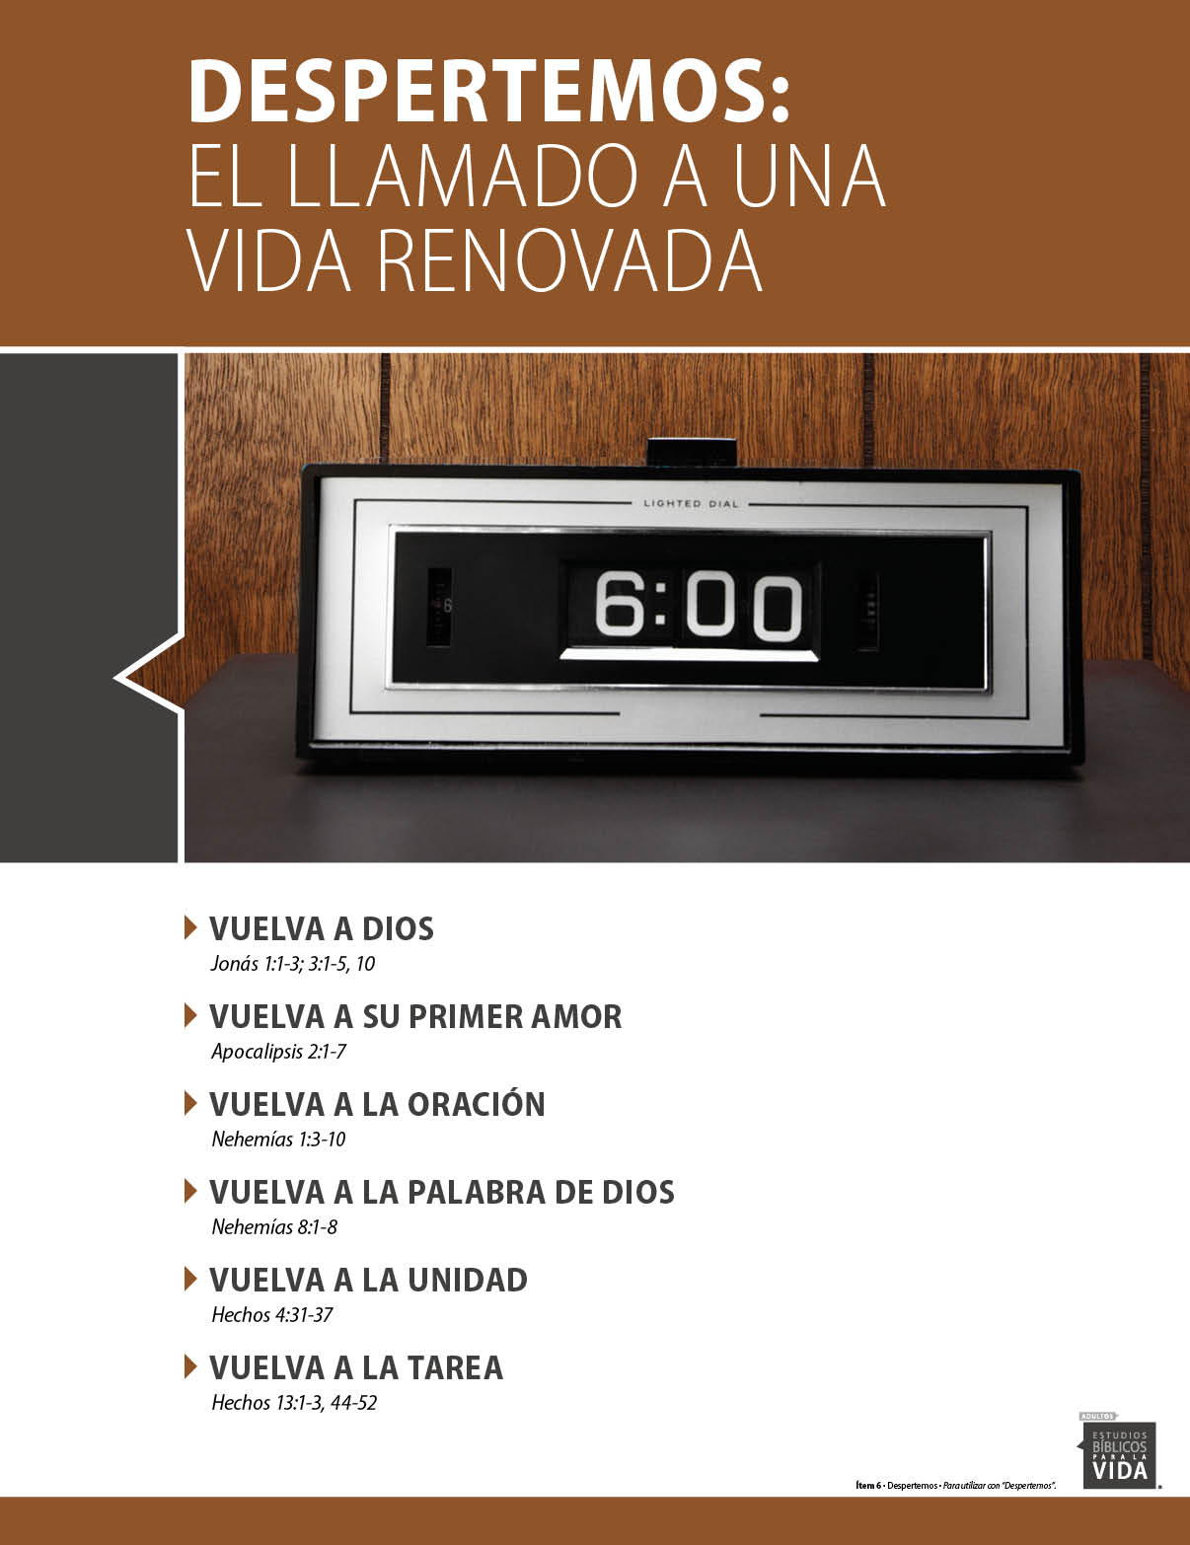

Slide 3

El asunto
Vivir en Cristo significa tener una vida con Cristo para siempre.

Slide 4
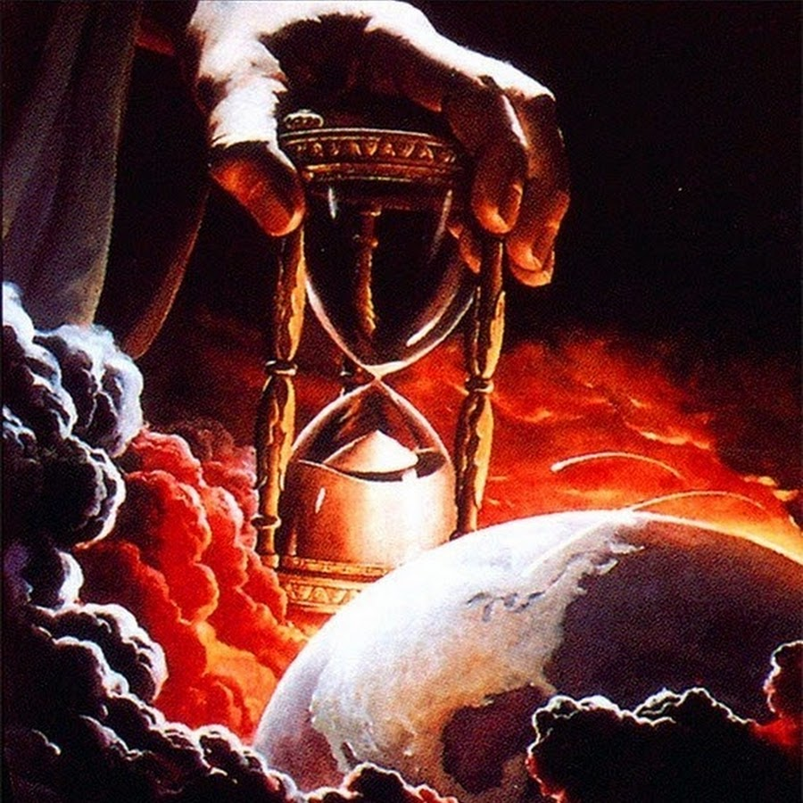
Contexto
El libro de Apocalipsis detalla la consumación de la historia del mundo, cuando Dios juzgará a todos los que hayan rechazado la salvación que Él ofrece y se hayan opuesto a Él.

Slide 5
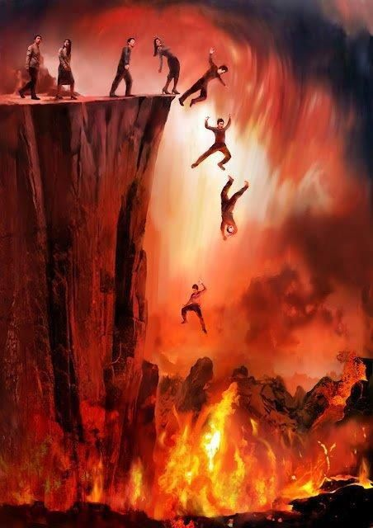
Contexto
El capítulo 21 habla del tiempo posterior al juicio del Gran Trono Blanco, después que se condene a Satanás y a todos los enemigos de Dios al lago de fuego (vea 20:7-15).

Slide 6

Contexto
Y menciona el advenimiento del cielo nuevo y la tierra nueva, que es el tiempo de la plenitud del gobierno y el reino de Dios.

Slide 7

Pasaje bíblico
Apocalipsis 21:1-3

Slide 8
Apocalipsis 21:1-3
“Vi un cielo nuevo y una tierra nueva; porque el primer cielo y la primera tierra pasaron, y el mar ya no existía más. Y yo Juan vi la santa ciudad, la nueva Jerusalén, descender del cielo, de Dios, dispuesta como una esposa ataviada para su marido...”

Slide 9
Apocalipsis 21:1-3
“...Y oí una gran voz del cielo que decía: He aquí el tabernáculo de Dios con los hombres, y él morará con ellos; y ellos serán su pueblo, y Dios mismo estará con ellos como su Dios.”

Slide 10
Apocalipsis 21:1-3
Otros pasajes bíblicos que hacen referencia a la nueva creación:
  2 Pedro 3:10-13
  Isaías 65:17
  Mateo 5:18

Slide 11
Apocalipsis 21:1-3
[…] la esposa incluye a todos los creyentes de todos los tiempos.
(21:3). El pecado rompió la relación, la comunión del hombre con su Creador. […]
La maravillosa presencia de Cristo por el Espíritu Santo que mora en el creyente, es la primicia de una eternidad de unión y comunión con Dios (Romanos 8:9, 23; Colosenses 1:27). (Orth)

Slide 12
Pasaje bíblico
Apocalipsis 21:4-5

Slide 13
Apocalipsis 21:4-5
“Enjugará Dios toda lágrima de los ojos de ellos; y ya no habrá muerte, ni habrá más llanto, ni clamor, ni dolor; porque las primeras cosas pasaron. Y el que estaba sentado en el trono dijo: He aquí, yo hago nuevas todas las cosas. Y me dijo: Escribe; porque estas palabras son fieles y verdaderas.”

Slide 14
Apocalipsis 21:4-5
Para los santos sufridos a través de la historia y, especialmente en la tribulación, Juan asegura que no habrá muerte, ni llanto, ni clamor, ni dolor “porque las primeras cosas pasaron”.
Será un nuevo mundo. (Orth)

Slide 15
Pasaje bíblico
Apocalipsis 21:6-8

Slide 16
Apocalipsis 21:6-8
“Y me dijo: Hecho está. Yo soy el Alfa y la Omega, el principio y el fin. Al que tuviere sed, yo le daré gratuitamente de la fuente del agua de la vida. El que venciere heredará todas las cosas, y yo seré su Dios, y él será mi hijo...”

Slide 17
Apocalipsis 21:6-8
“...Pero los cobardes e incrédulos, los abominables y homicidas, los fornicarios y hechiceros, los idólatras y todos los mentirosos tendrán su parte en el lago que arde con fuego y azufre, que es la muerte segunda.”

Slide 18
Apocalipsis 21:6-8
Cristo le invita, […] si acepta el agua como un vencedor, “yo seré su Dios, y él será mi hijo”.
Pero el que no confía en el Salvador será contado con los que “tendrán su parte en el lago que arde con fuego y azufre, que es la muerte segunda” (comp. 20:14–15). (Orth)

Slide 19
Apocalipsis 21:6-8
La mención de los cobardes – se requiere de mucho valor para escoger a Dios y arriesgarse a sufrir las consecuencias (Mateo 13:20–21; 24:9–10, 13).
Todavía en el próximo capítulo, Dios presentará la elección que cada persona tiene que hacer. (Orth)

Slide 20

Aplicación para mi vida
Los seguidores de Cristo hemos sido adoptados en la familia de Dios.
Somos ciudadanos del cielo, que es nuestro verdadero hogar.
El libro de Apocalipsis nos
da un atisbo de cómo es ese nuevo hogar y lo que nos espera allí cuando finalmente estemos en la presencia de Dios.

Slide 21

Recursos
Floyd, Ronie. y David Francis, eds. Estudios Bíblicos para la Vida para Adultos, Primavera 2016, Vol. 3, Núm. 1, Otoño. Nashville, TN: Lifeway Church Resources, 2016. 67-76.
  MacDonald, William. Comentario Bíblico de William MacDonald: Antiguo Testamento Y Nuevo Testamento. Viladecavalls (Barcelona), España: Editorial CLIE, 2004. Print.
  Orth, Stanford. Estudios Bı́blicos ELA: La consumación de los tiempos (Apocalipsis). Puebla, Pue., México: Ediciones Las Américas, A. C., 1998. Print.
  Ventura, Samuel Vila. Nuevo diccionario biblico ilustrado 1985. Print.
  Vine, W.E. Vine diccionario expositivo de palabras del Antiguo y del Nuevo Testamento exhaustivo 1999. Print.
  Wiersbe, Warren W. Bosquejos Expositivos de La Biblia: Antiguo Y Nuevo Testamento. electronic ed. Nashville: Editorial Caribe, 1995. Print.
  http://blog.lifeway.com/eblifewayadultos/
http://distantshores.org/resources/illustrations/sweet-publishing (imágenes bíblicas).
http://st-takla.org/Gallery/Bible/Illustrations.html (imágenes bíblicas).

Slide 22
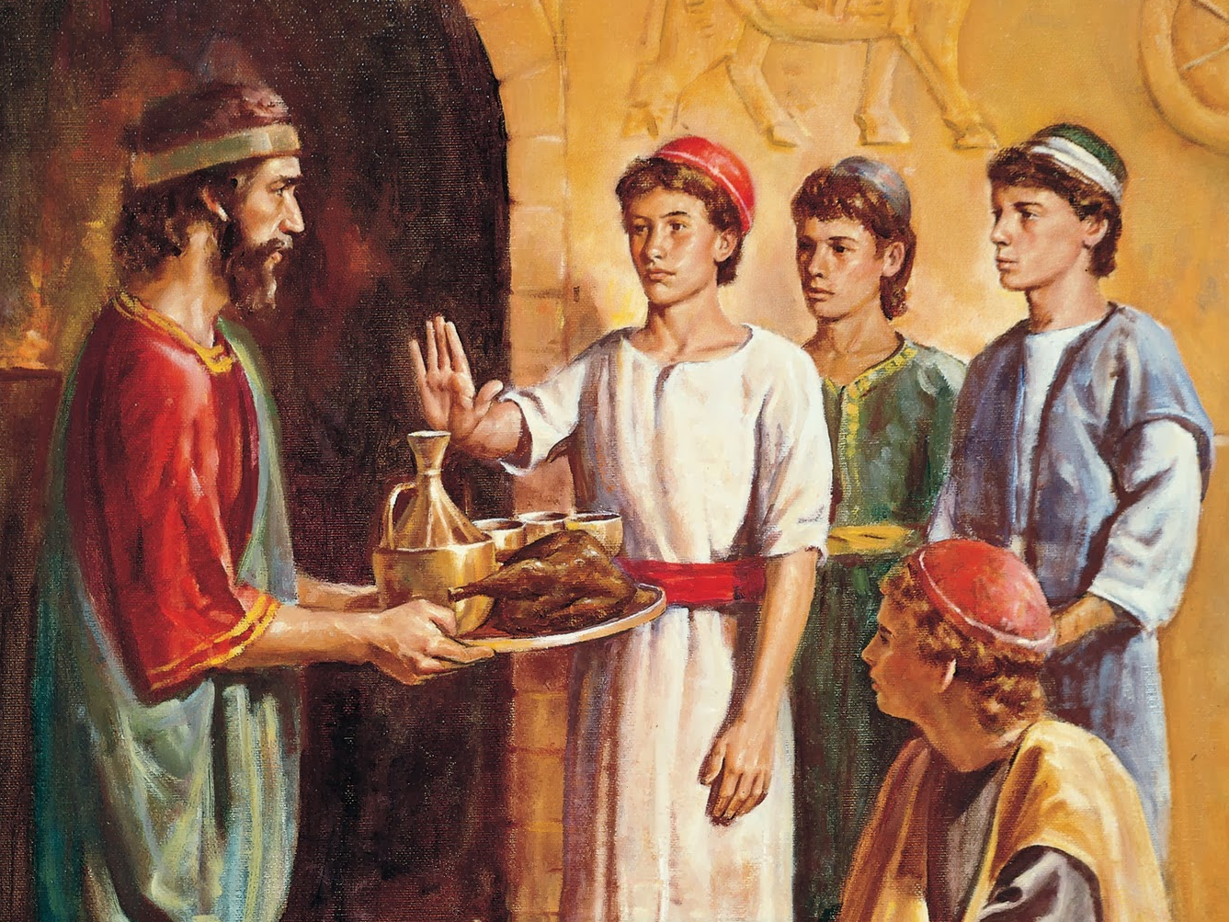
Próximo Estudio Dominical
Otoño 2016/Tema: Cambiando las cosas: Cómo puede influir en su mundo
Sesión 1: Fortalezca su convicción
16 de octubre de 2016
Leer y meditar en:
(Daniel 1:3-5, 8-13, 17-19)

Slide 23


